Slide 1
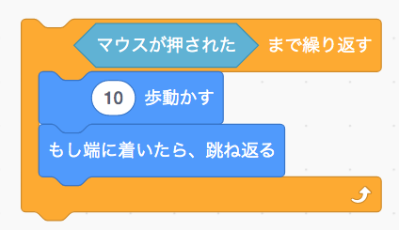



「様々な条件をループに組み込もう！１」
◆解答例
◆解説
前回はタイマーを使いましたが、
キーが押されたときやマウスが押されたときを
ループの終了条件と設定することも可能です。
命令の中に や
を入れることで、
マウスが押されたときや、
特定のキーが押されたときなどを
ループの終了条件に設定することが
できるようになります。

